Slide 1
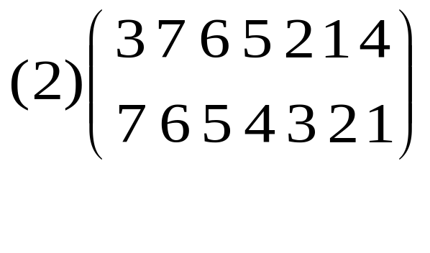
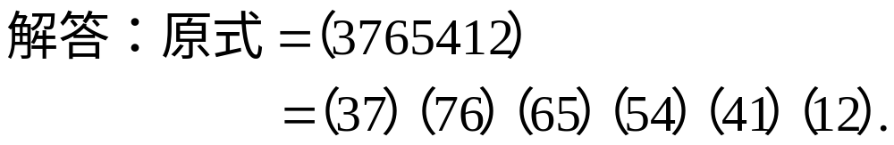
13.12将下述置换分解为不含公共元的循环置换，然后再将其分解成对换之乘积。

Slide 2
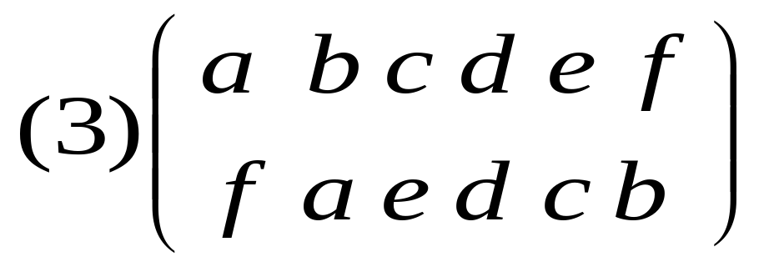
解答：原式 = (a f b) (c e) = (a f) (f b) (c e).

Slide 3
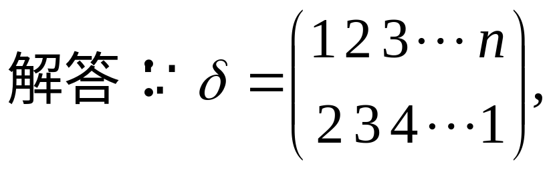
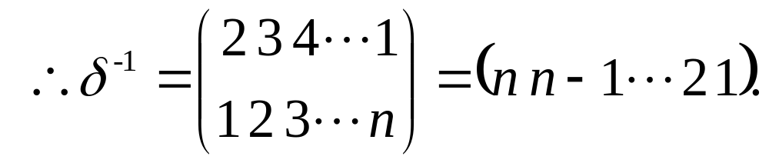
13.13已知置换δ =(1 2 … n), S = (1 2 3)(4 5),
T = (1 4)(3 2)(1 6).
求：(1)δ⁻¹

Slide 4
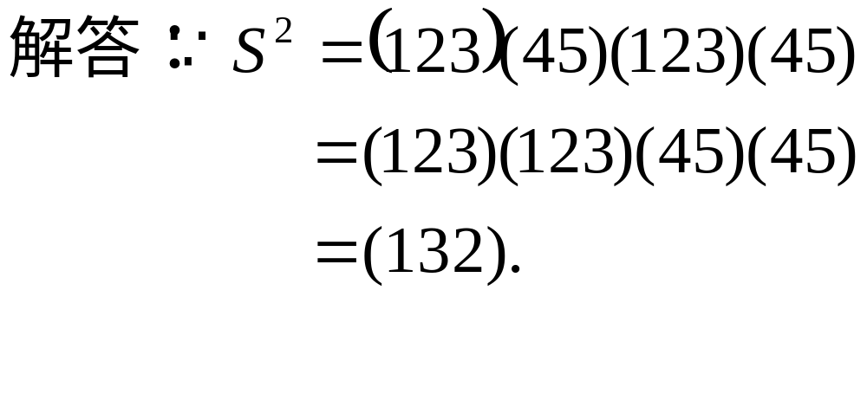
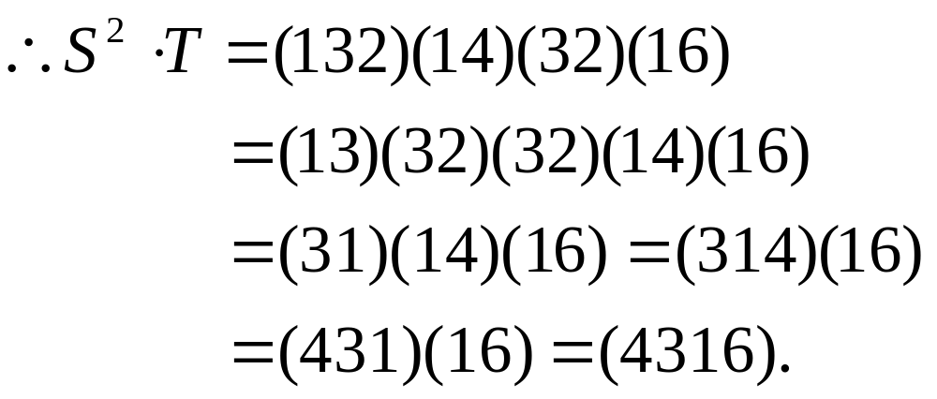
(2)S²·T

Slide 5
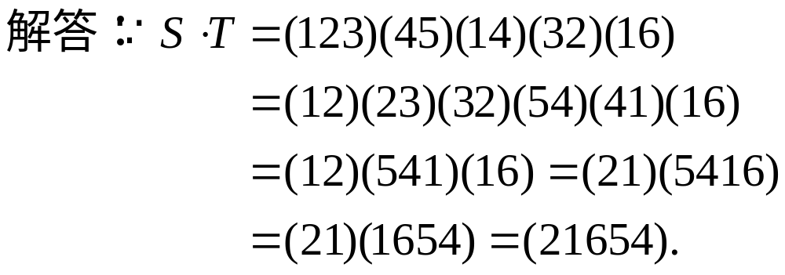
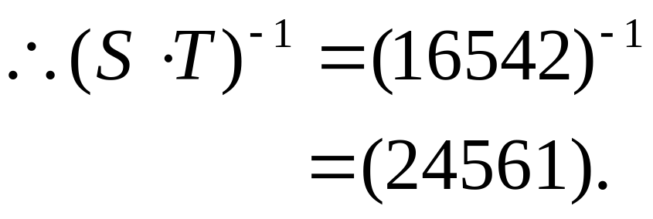
(3)(S·T)⁻¹

Slide 6
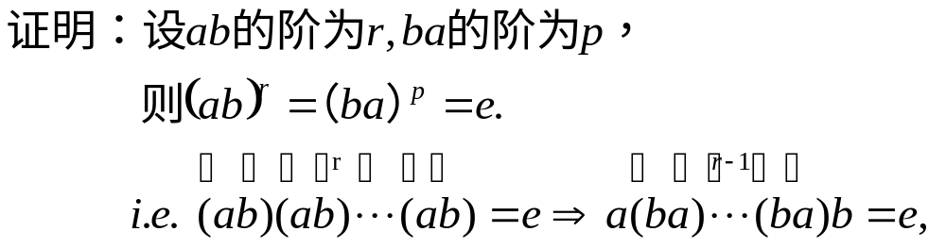
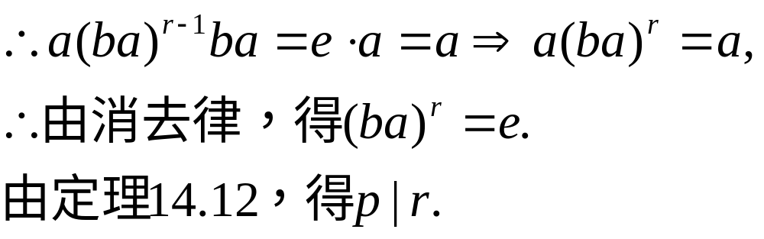
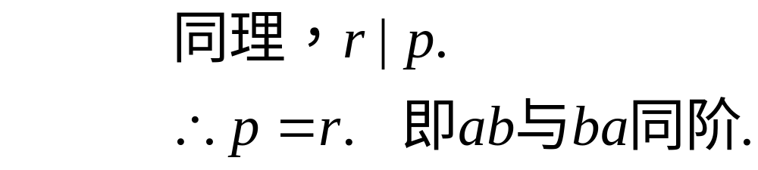
13.18群G, a,b,c是G中的任意元素，证明：
(1)元素ab与ba同阶.

Slide 7
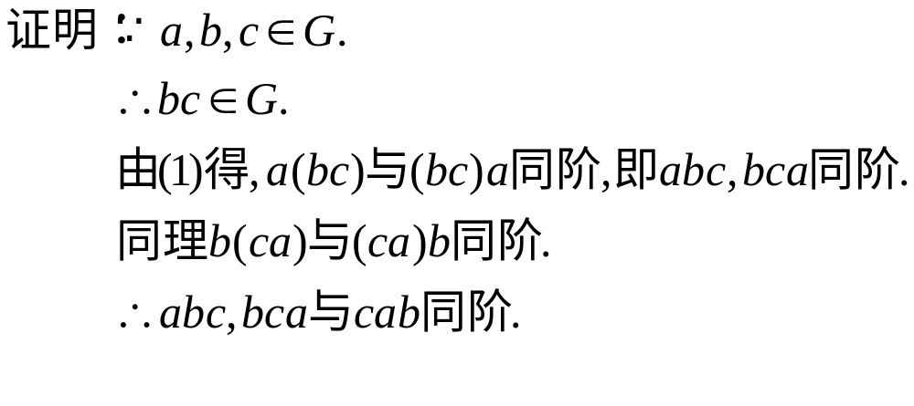
(2)元素 abc,bca与cab同阶.

Slide 8
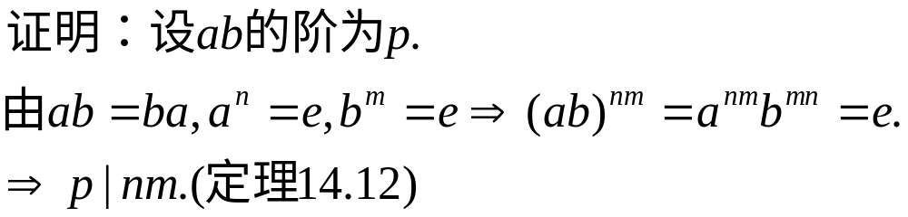
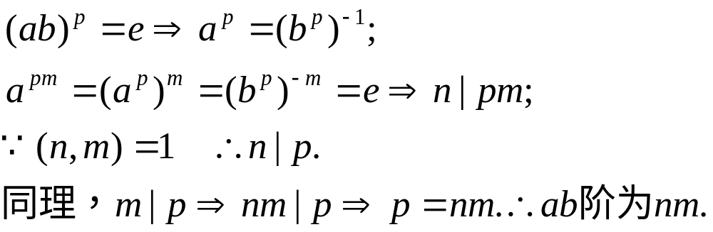
13.20G为群，a,b∈G,已知ab = ba,a的阶为n，b的阶为m，证明：
(1)( n, m ) =1时，ab阶为nm.

Slide 9
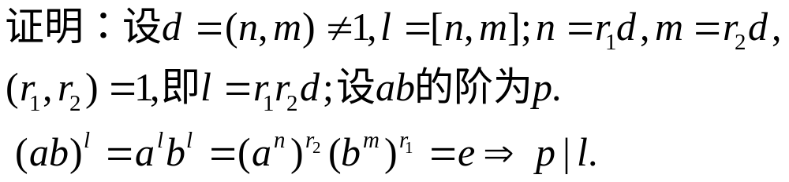
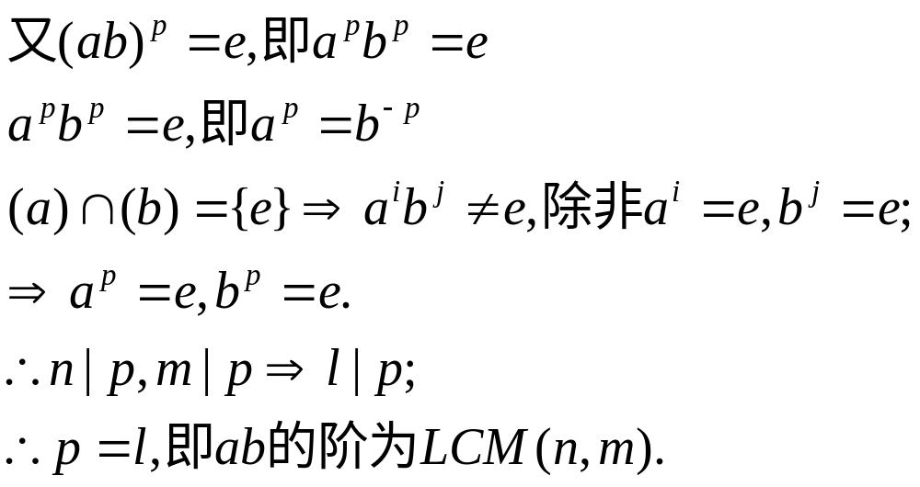
(2)(n,m) ≠1,且(a)∩(b)={e}时,ab阶为n,m之最小公倍数LCM(n,m).

Slide 10
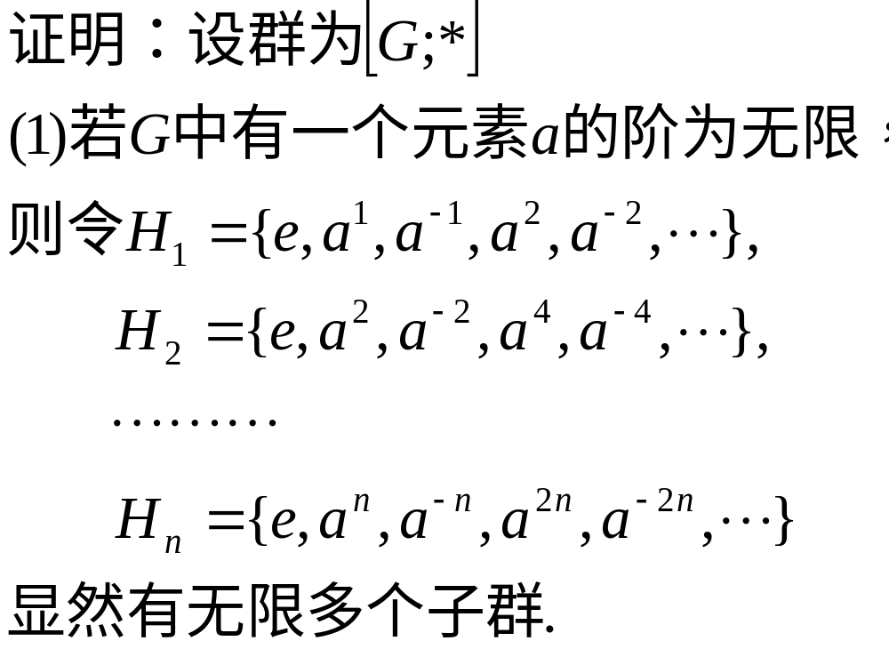
13.25证明：任意无限群必有无限多的子群.

Slide 11
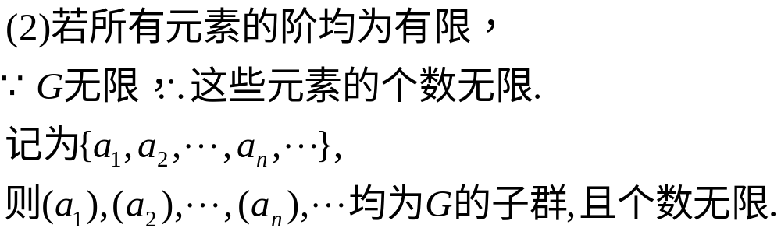
综上所述，无限群必有无限多的子群.

Slide 12
补充题：1.群G是阶为偶数的有限群，则G中阶为2的元素个数一定是奇数.证明：对任意一个阶为2的元素a∈G,a·a=e, ∴a⁻¹=a;个数记为p;
而对任意一个阶大于2的元素b∈G,必有b≠b⁻¹, b⁻¹ ∈G,即(b,b⁻¹)成对出现，这种元素个数为偶数；个数记为2q;
单位元e的阶为1;
∵G中元素个数为偶数=1+p+2q;
∴p为奇数，即阶为2的元素个数为奇数.

Slide 13
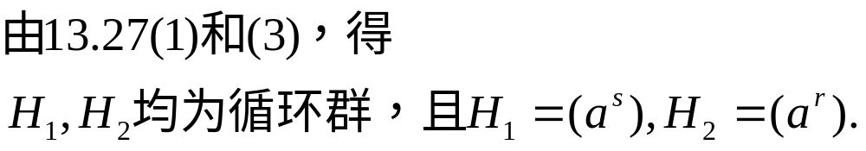
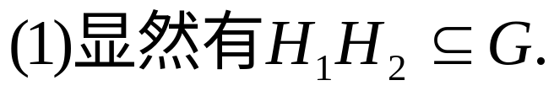
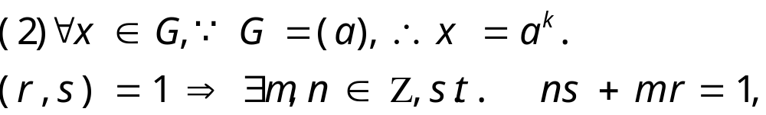
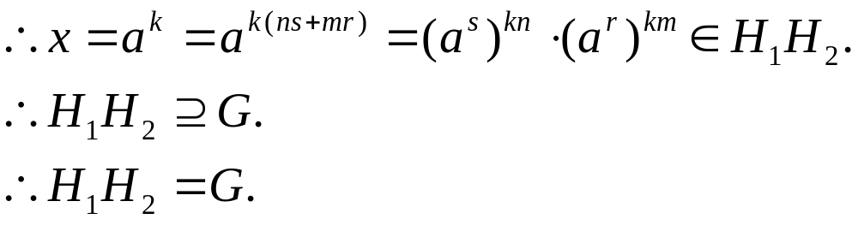
2.设G是rs阶循环群，H₁和H₂分别为G的r阶和s阶子群，证明：G= H₁H₂

Slide 14
3.[H1;·] [H2; ·]是[G; · ]的子群，[H1∪H2; ·]是否为群[G; · ]的子群？说明理由.
解答：不一定 .
反例： [G;⊕] 模6同余.
H₁ ={[0], [2], [4]}, H₂ ={[0], [3]} [H₁∪H₂; ⊕]不是群.
另一方面， [G; ⊕] 模8同余.
H₁ ={[0], [2], [4], [6]}, H₁ ={[0], [4]} [H₁∪H₂; ⊕]是[G; ⊕ ]的子群.

Slide 15
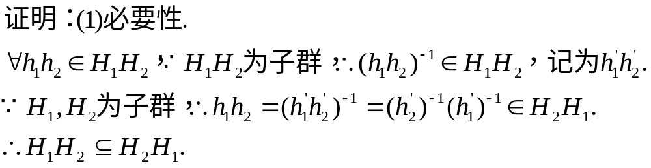
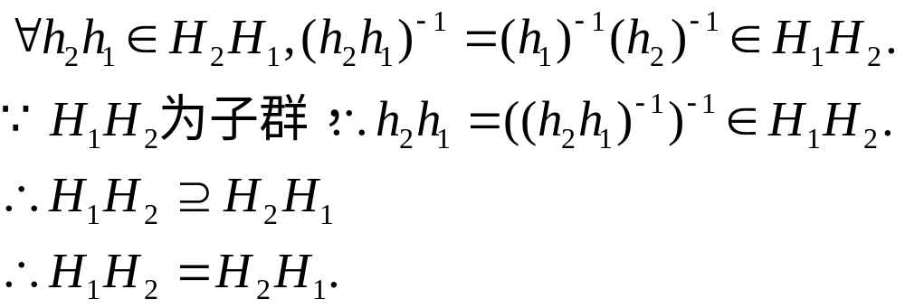
4.设H₁,H₂是G的子群，证明H₁·H₂是G的子群当且仅当H₁H₂ = H₂H₁ ，其中H₁H₂ ={h₁h₂|h₁属于H₁并且h₂属于H₂}，H₂ H₁={h₂h₁|h₁属于H₁并且h₂属于H₂}

Slide 16
